Slide 1


Seguridad en la Virtualización Basada en Contenedores
Alumno: Juan Confalonieri
Profesor: Dr. Juan Carlos Teze
Asignatura: Metodología de la Investigación
Ciclo Lectivo: 2do Cuatrimestre 2022

Slide 2


Hoja de ruta
Problemática actual en Infraestructura de red
Virtualización basada en hipervisor
Pero… ¿Cuál es el problema?
Contenedorización, una posible solución
Ventajas de la contenedorización
No todo es ventajas
Todo va mejorando, pero aún falta
Hipótesis / Justificación
Objetivos
Metodología
Actividades y sus resultados
Infraestructura disponible
Transferencia al medio
Otros datos del proyecto

Slide 3

Problemática actual en Infraestructura de red
Creciente popularidad del trabajo remoto.
Mayor cantidad de dispositivos.
Sobrecarga en la red.
Arduas tareas para el mantenimiento de la seguridad.
Mayor probabilidad de fallos de seguridad y de fuga de datos.

Slide 4

Virtualización basada en hipervisor
Hipervisor.
Máquinas virtuales.
Propio SO.
Muy buen aislamiento.

Slide 5

Pero… ¿Cuál es el problema?
Sobrecarga en la nube.
Consumo de recursos informáticos mejorables.
Alto consumo de energía.
Costos.

Slide 6

Contenedorización, una posible solución
Virtualización a nivel sistema operativo.
Permite ejecutar varias instancias de espacio de usuario aislado en un único host.
Crecimiento notable en el último tiempo.

Slide 7

Ventajas de la contenedorización
Evita colisión de puertos.
No interfiere con el host.
Reduce gastos generales.
Unikernel.
Múltiples instancias por SO.
Despliegue automático mediante orquestadores

Slide 8

No todas son ventajas
Falta de documentación contemporánea
Aislamiento no tan bueno como el de una máquina virtual.
Falta de madurez técnica
Falta de soporte multiplataforma.
Falta de políticas de seguridad.
Sin almacenamiento persistente todo se complica.

Slide 9

Todo va mejorando, pero aún falta
Herramientas y técnicas para fortalecer el aislamiento.
Herramientas para la gestión eficiente.
Herramientas para mejorar la portabilidad y el soporte multiplataforma.
Herramientas para proporcionar instalaciones almacenamiento persistente para aplicaciones alojadas.

Slide 10

Hipótesis / Justificación
La contenedorización es mucho más eficiente en consumo de recursos que la virtualización basada en hipervisor. Mejorando su seguridad, la migración de la virtualización convencional a contenedores no tardará en llegar.

Slide 11
Objetivos
Analizar los problemas de seguridad actuales que sufre la virtualización basada en contenedores.
Comparar la seguridad de los contenedores con los de las máquinas virtuales convencionales.
Describir los estándares actuales de seguridad aplicables a contenedores.
Determinar posibles soluciones a los problemas de seguridad en la contenedorización.
Implementar una pequeña aplicación contenedorizada aplicando buenas practicas.

Slide 12
Metodología
Realizar un relevamiento bibliográfico sobre los trabajos hechos por otros autores.
Identificación de posibles brechas de seguridad y posibles soluciones relacionadas al uso de contenedores en distintos contextos.
Recolección de datos y su posterior refinamiento.
Revisión de herramientas disponibles y prácticas recomendadas.
Diseño e implementación usando prácticas recomendadas seguido de pruebas y correcciones.
Interpretación de los resultados obtenidos y conclusiones.
Elaboración del trabajo final y posterior presentación del mismo.

Slide 13

Actividades y sus resultados
Investigación preliminar.
Procesamiento de la información.
Desarrollo del proyecto.
Elaboración de conclusiones.
Presentación y defensa del trabajo de investigación

Slide 14

Infraestructura disponible
PC de escritorio
Procesador: AMD Ryzen 7 5700G with Radeon Graphics
Memoria RAM: 16GB
Almacenamiento:
500GB SSD NVME
1TB HDD 3.5”
Tarjeta gráfica: AMD Radeon Graphics
Conexión a internet: WIFI Megacable 20MB
PC de escritorio:
  Procesador: AMD FX-8350
  Memoria RAM: 16GB
  Almacenamiento:
    360GB SDD 2.5”
    2TB HDD 3.5”
  Tarjeta gráfica: Nvidia GeForce 1050ti
  Conexión a internet: WIFI Itel 25MB

Slide 15

Transferencia al medio
Alta. En caso de que el proyecto sea aprobado y la hipótesis se cumpla, se procedería con el desarrollo de la aplicación que podría servir de referencia para futuras implementaciones de programadores y/o empresas pequeñas. En caso de no cumplirse la hipótesis, el resultado de la investigación podría ser usado por otros investigadores para intentar acercarse a una posible solución.

Slide 16
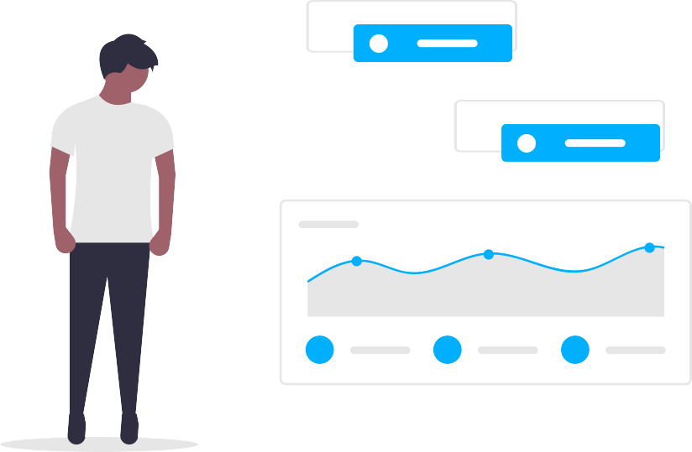
Otros datos del proyecto
Presupuesto: $200000.
Inicio del proyecto: Agosto del 2022.
Duración del proyecto: 6 meses.

Slide 17

Muchas Gracias!

